Slide 1




Stage
Door: Thijs & Dewin

Slide 2
Dewin's Ervaring
Basisschool stagiar
VES (Vereniging Exclusieve Sportcentra)
Albeda @work

Slide 3

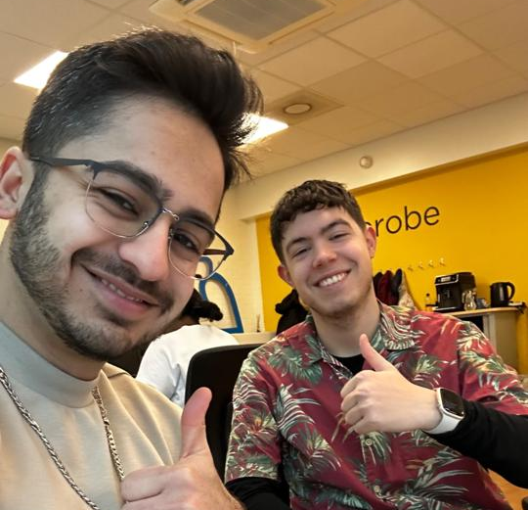
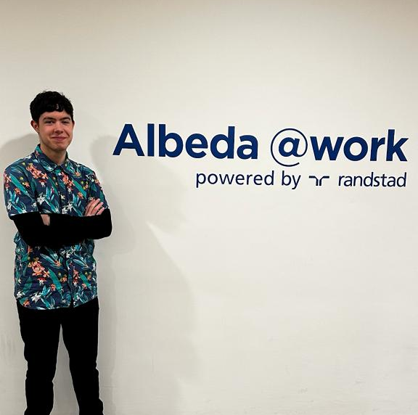

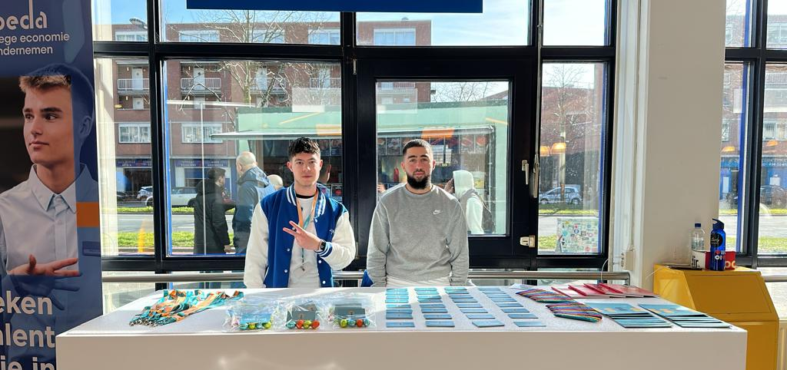
Albeda @work
Uitzend bureau studenten
Randstad
Marketing & Communicatie

Slide 4
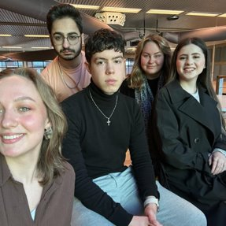
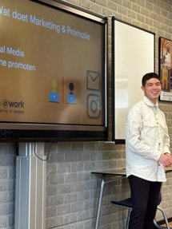
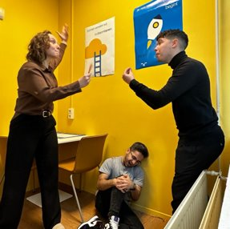
Albeda @work
Alleen studenten
Instagram
Feestdgen

Slide 5
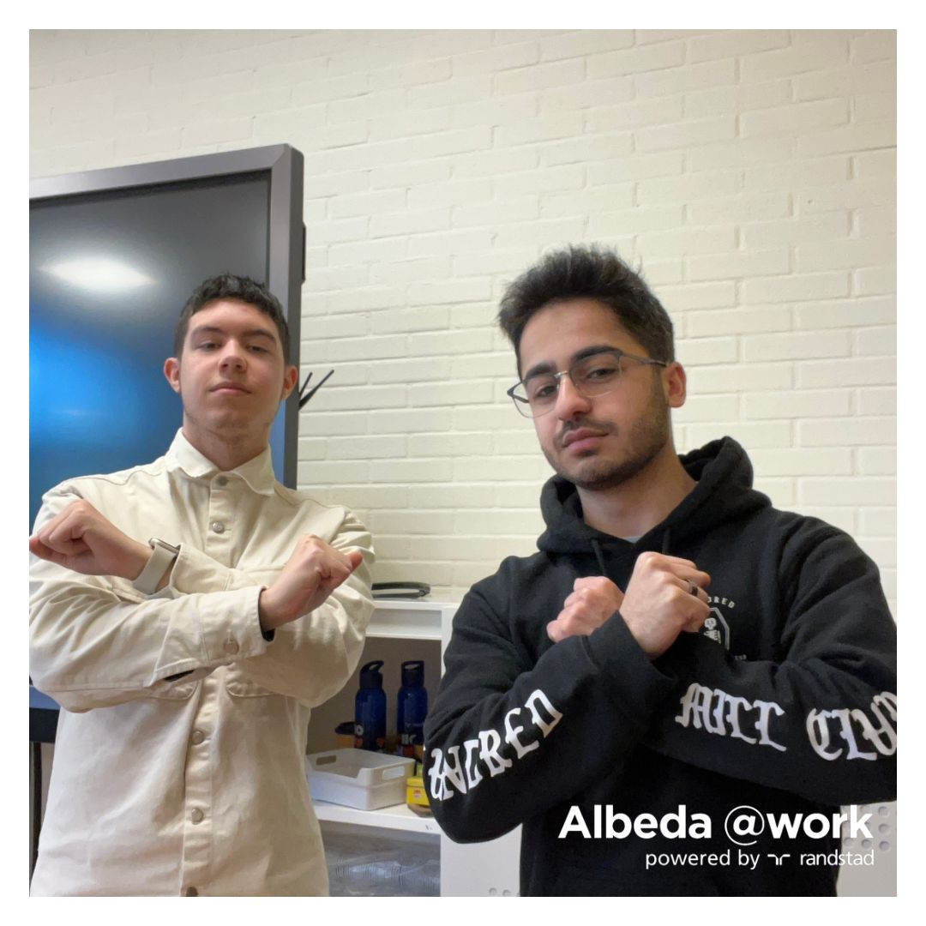
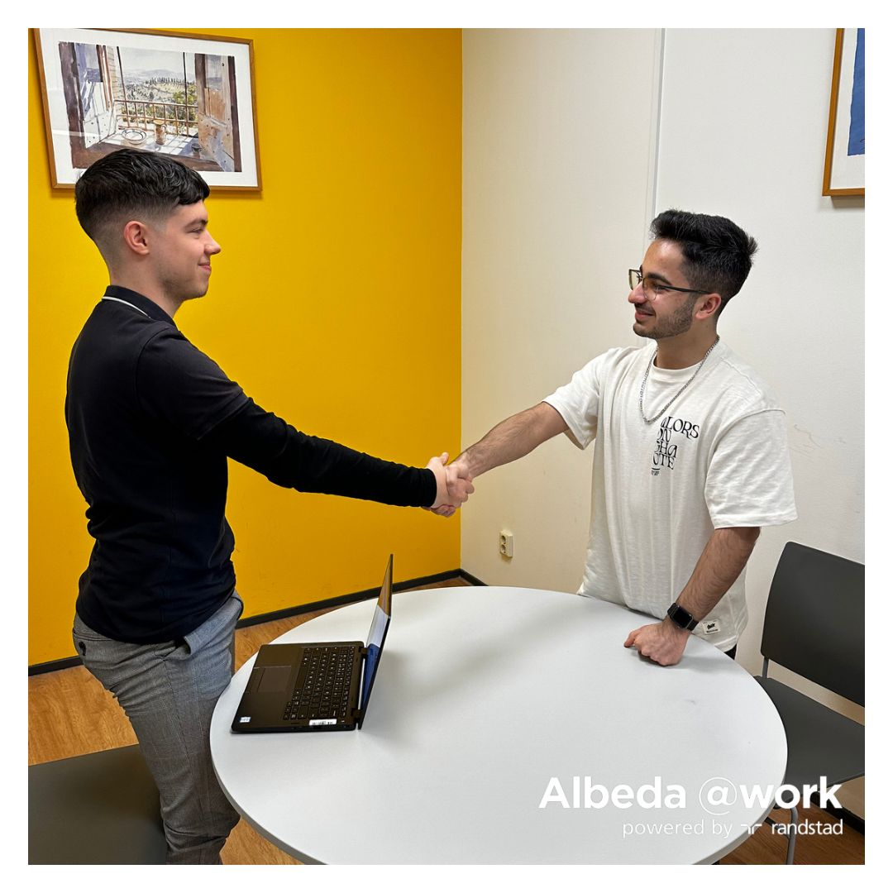
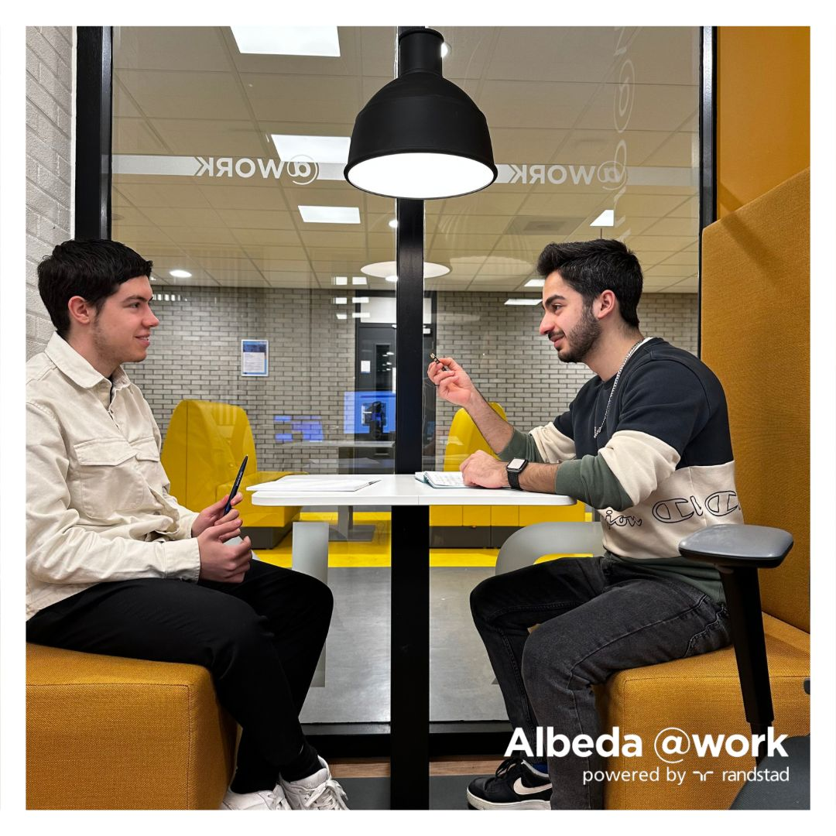

Slide 6
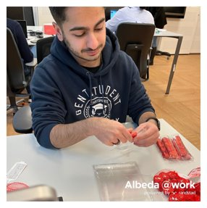
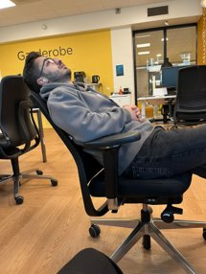

Slide 7
Thijs z'n ervaring
Geen

Slide 8

Waar wil ik stage lopen
Innovatief bedrijf
Liefst niet enorm groot
Gratis eten
Enorme stagevergoeding, anders weiger ik
Donkervoort

Slide 9
Wat verwacht ik te leren?
Omgaan met medecollega's
Plannen en organiseren
Leren hoe het is om in het bedrijfsleven te werken
Leren werken in groepsverband

